Slide 1
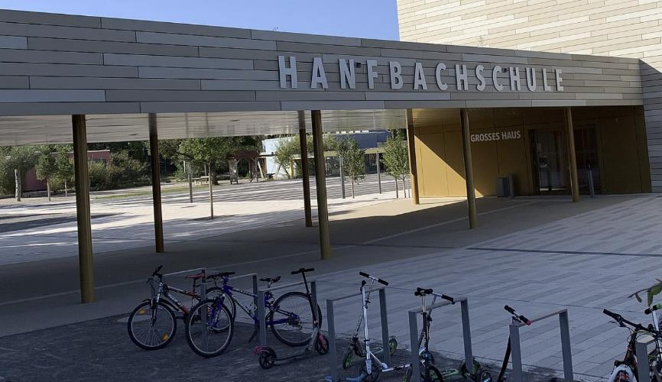
Pädagogische
Konzeption
Schön, dass Sie da sind! Schön, dass du da bist!
Gleich geht es los!

Slide 2
Pädagogische
Konzeption
der Hanfbachschule

Slide 3
Coaching

Slide 4
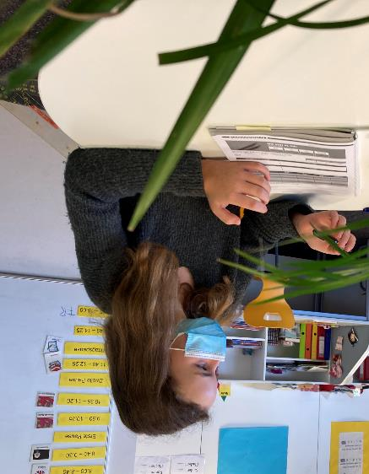
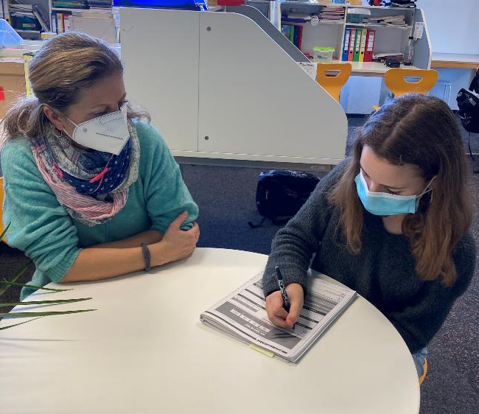

Slide 5
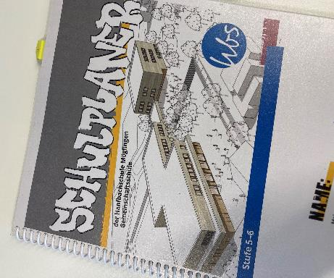
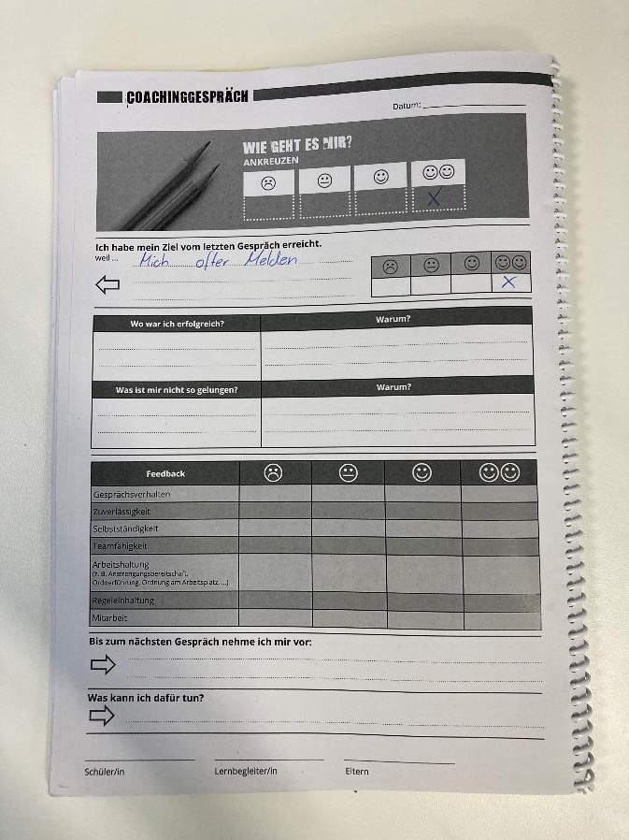

Slide 6
Gruppenrat

Slide 7
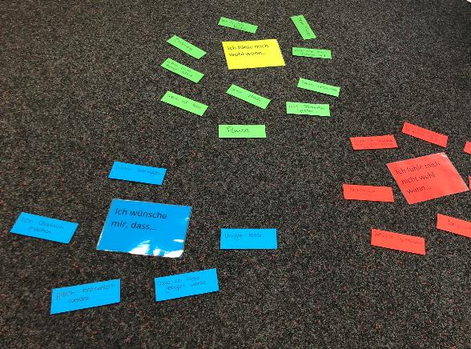
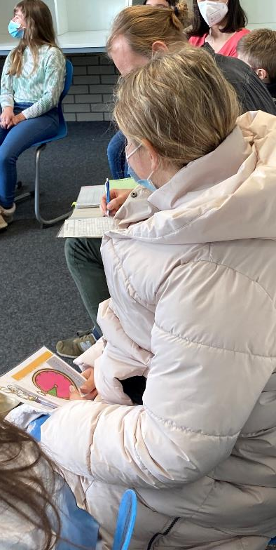
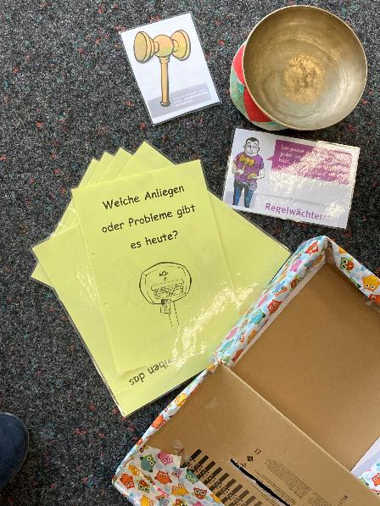
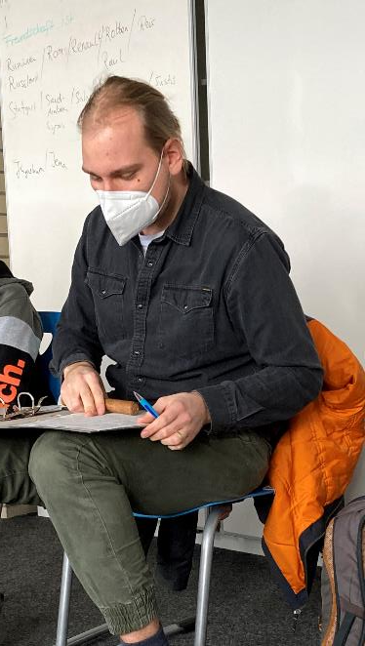

Slide 8
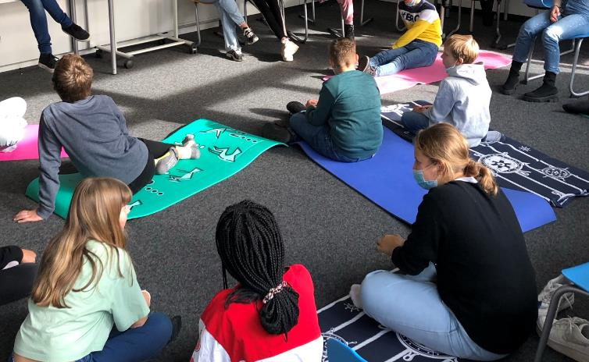
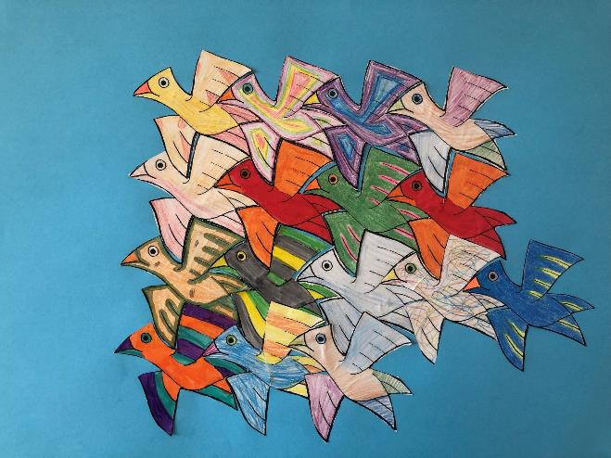
Wir sind bunt!

Slide 9
Schiebesystem

Slide 10
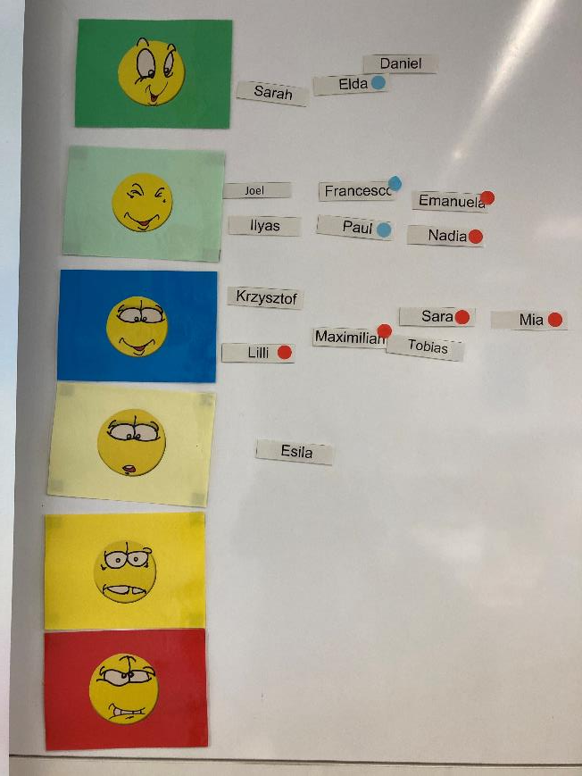

Slide 11
Kletterer
und Gipfelstürmer

Slide 12
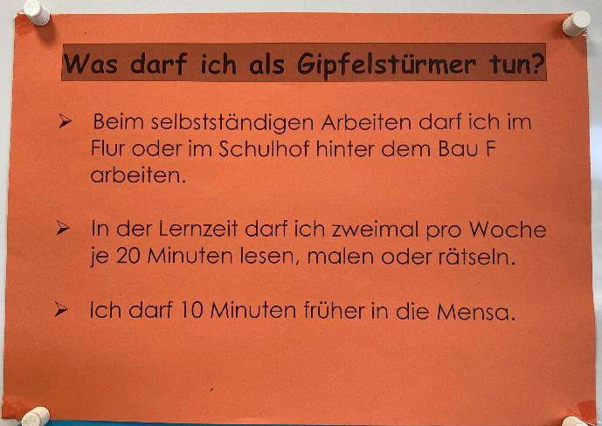

Slide 13
Ganztag
Mo bis Do: 7.45 – 16.00 Uhr
Fr : 7.45 – 12.25 Uhr

Slide 14
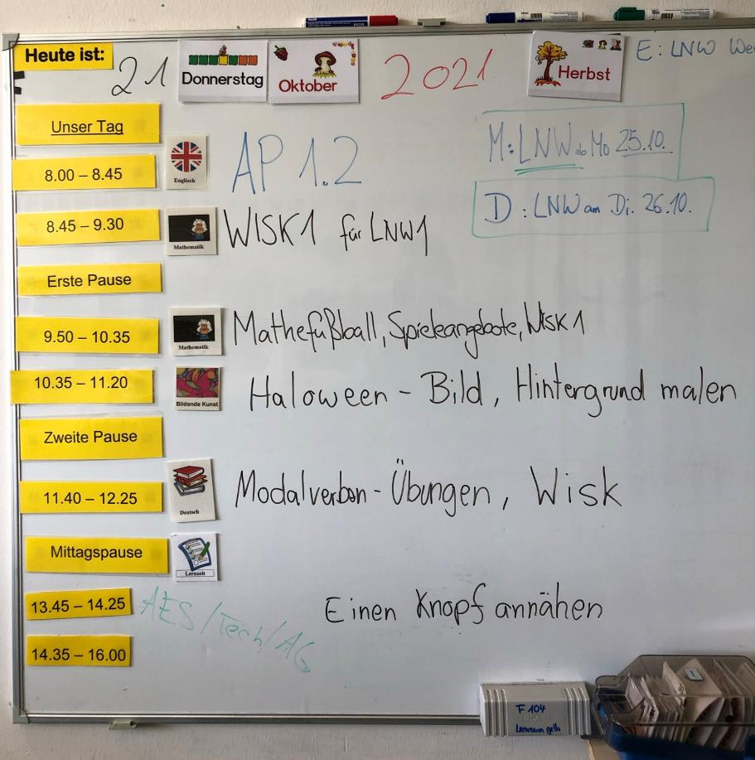

Slide 15
Mittagspause:
Mo bis Do 12.25 – 13.45 Uhr
Mensa
+
Mittagsband

Slide 16
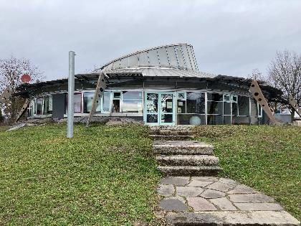
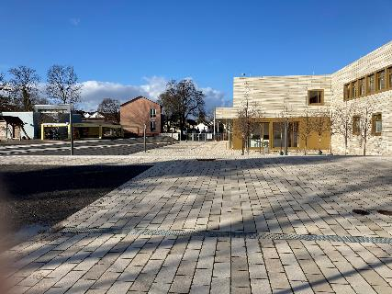
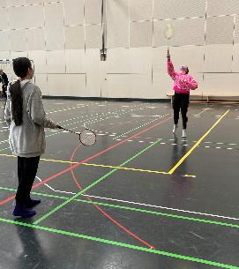
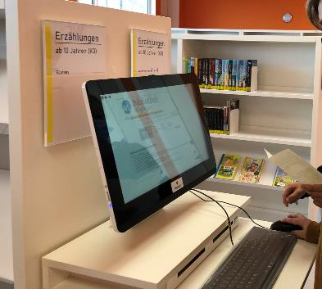
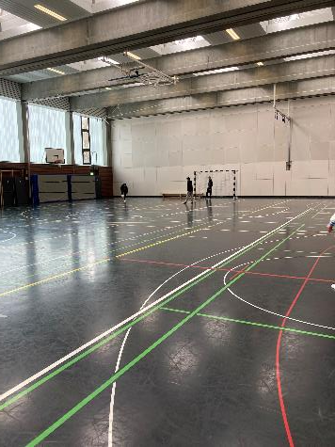
Jugendhaus (Jufo)
Schulhof
Sporthalle
Mittagsband
Bibliothek

Slide 17
Lernzeit
13.45 – 14.30 Uhr

Slide 18
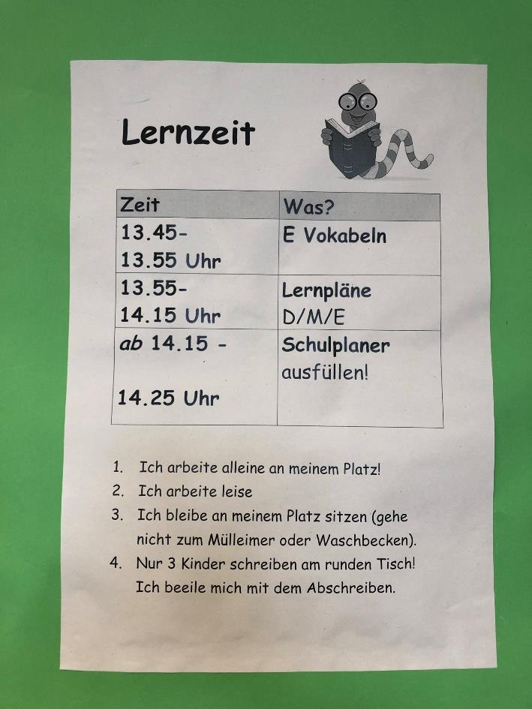
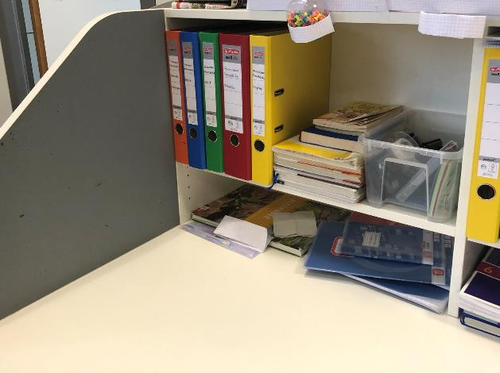

Slide 19
Inklusion

Slide 20
Sollten Sie noch weitere Fragen haben, dürfen Sie sich jeder Zeit an das Konrektorat der Hanfbachschule wenden!
konrektorat@hanfbachschule.de

Slide 21
Vielen Dank für Ihre/Deine Aufmerksamkeit!
Vielleicht bis schon bald bei uns an der Hanfbachschule ☺

